Slide 1


Bu dərs aşağıdakı return ifadələrinin fərqini izah edəcəyik.
1)
2)

Slide 2
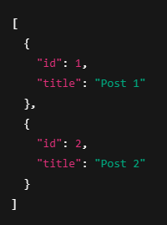
1. response()->json($posts) – JSON cavabı: bu kod Laravel-in json() metodundan istifadə edərək $posts dəyişənini JSON formatında HTTP cavabı kimi göndərir.
Xüsusiyyətləri:
Content-Type başlığı avtomatik olaraq application/json olur.
$posts obyekt və ya massivdirsə, bu, JSON-a çevrilir.
Ən çox API və ya AJAX cavablarında istifadə olunur.
Nəticə: JSON

Slide 3
2. response($posts) – Geniş məqsədli cavab
Bu daha ümumi bir cavabdır və Laravel burada $posts-u necə cavablandırmaq lazım olduğunu məzmunun tipinə görə avtomatik qərar verir.
Nə baş verir:
Əgər $posts massivdirsə, Laravel bunu HTML kimi qaytarmağa çalışa bilər (çox vaxt text/html).
Əgər $posts bir string-dirsə, sadəcə həmin string qaytarılır.
Bu üsul JSON cavabı üçün etibarlı deyil əgər Content-Type təyin edilməyibsə.

Slide 4
Problemlər:
AJAX və ya REST API çağırışlarında JSON başlıq tələb olunduqda düzgün nəticə verməyə bilər.
Brauzer JSON yox, düz mətn kimi göstərə bilər.
Müqayisə cədvəli:
Xüsusiyyət | response()->json($posts) | response($posts)
JSON başlıq (Content-Type) | ✅ application/json | ❌ Default text/html və ya başqa
API üçün uyğundur? | ✅ Bəli | ❌ Əksər hallarda uyğun deyil
Massiv və obyektlərdə təhlükəsizlik | ✅ Serialize edilir, düzgün işləyir | ⚠️ Riskli, yanlış serialize ola bilər
Brauzer cavabı | JSON olaraq göstərilir | Sadə mətn kimi çıxar (əgər JSON deyilsə)

Slide 5
“Əgər siz API düzəldirsinizsə və JSON cavabı qaytarmaq istəyirsinizsə, mütləq response()->json($data) istifadə edin. response($data) isə yalnız adi HTTP cavablar üçün, məsələn, sadə mətn və ya HTML üçün uyğundur.”

Slide 6
API nədir? (Application Programming Interface)
API — tətbiqlərin bir-biri ilə əlaqə qurması üçün hazırlanmış vasitədir. Bir növ müqavilədir (contract) ki, bir proqram digər proqrama necə sorğu göndərə bilər və cavab alar.
Sadə izahla: API, proqramların bir-biri ilə “danışması” üçün funksiya və protokollar toplusudur.
Məsələn:
Siz veb tətbiq yazırsınız və hava proqnozu göstərmək istəyirsiniz.
Bunun üçün "hava proqnozu" API-sinə sorğu göndərirsiniz.
Cavabda havanın temperaturu, rütubət, külək və s. məlumatlar gəlir.

Slide 7
REST API nədir?
REST API — API qurmaq üçün istifadə olunan bir standart (arxitektura modelidir).
🔍 REST (Representational State Transfer) nədir?
REST, HTTP protokoluna əsaslanan, resurslara URL-lərlə çıxış edən, və standart HTTP metodları (GET, POST, PUT, DELETE) istifadə edən bir API dizayn üslubudur.
🌐 REST API-lər necə işləyir?
GET /posts → Bütün postları al
GET /posts/1 → ID-si 1 olan postu al
POST /posts → Yeni post yarat
PUT /posts/1 → ID-si 1 olan postu yenilə
DELETE /posts/1 → ID-si 1 olan postu sil

Slide 8
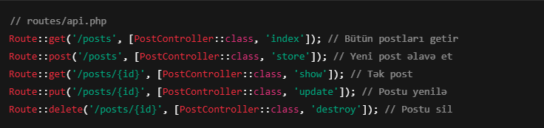
Məsələn Laravel REST API (praktiki nümunə):
Bu artıq RESTful API-dir çünki:
URL resursları təmsil edir ( /posts )
HTTP metodları ilə əməliyyatlar həyata keçirilir (GET, POST, PUT, DELETE)

Slide 9
.

Slide 10
.

Slide 11
.

